Slide 1
Penggolongan software
Addin Aditya, S.Kom., M.Kom

Slide 2
Pengenalan software
Sekumpulan data elektronik yang disimpan dan diatur oleh computer
Perangkat lunak dapat di klasifikasikan sebagai berikut →
  Sistem operasi
  Program aplikasi
  Bahasa pemrograman
  Program bantu

Slide 3
Sistem operasi
Program yang berfungsi mengendalikan system kerja yang mendasar
Sebagai penghubung antara human (user) dengan perangkar keras dan lunak
Menyimpan program dan aksesnya
Membagi tugas dalam cpu
Mengatur memory system
Memelihara keamanan sistem

Slide 4
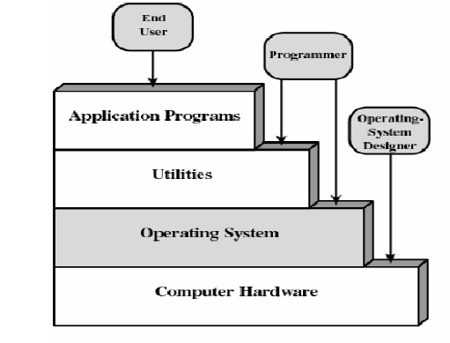

Slide 5
Sistem operasi
Sistem operasi didefinisikan sebagai →
  Resource allocator, mengatur dan mengalokasikan sumber daya system computer
  Program control, melakukan control eksekusi dari program user dan operasi input output
  Kernel → suatu program yang berjalan sepanjang waktu

Slide 6
Sistem operasi
  Secara umum terdiri dari
    Mekanisme boot
    Command interpreter → membaca input dari pengguna
    Library
    driver

Slide 7
Sistem operasi saat ini
Keluarga Microsoft windows → windows 9x (95, 98 me), windows nt, windows 2000, windows xp, windows vista, windows 7, windows 8, windows 10
Keluarga unix → sco unix, keluarga bsd, gnu/linux
Mac os → system operasi keluaran apple, mac os x versi 10.6

Slide 8
Sistem Operasi Pada Perangkat Mobile
Android
Samsung bada
iOS
Windows mobile
Symbian OS
Blackberry OS

Slide 9
Program aplikasi dan bahasa pemrograman
Program aplikasi adalah program yang dirancang khusus untuk kebutuhan tertentu
Bahasa pemrograman adalah program yang digunakan untuk menerjemahkan instruksi-instruksi yang ditulis ke dalam bahasa pemrograman ke bahasa mesin dengan aturan tertentu
  Bahasa level rendah
  Bahasa tingkat tinggi
  Bahasa generasi ke 4 (4gl)

Slide 10
Sistem Operasi Microsoft Windows
Sebuah system operasi yang diproduksi oleh Microsoft dan berbasis GUI
Pertama kali diluncurkan pada tahun 1985, berbasis DOS
Sistem operasi yang banyak digunakan sekarang adalah windows 7 dan windows 8

Slide 11
Konsep dan Standar GUI Windows
Desktop → layar pertama sesudah kita log on pada computer
Menu / pull down menu → daftar perintah yang diwakili dengan satu kata
Shortcut → mempersingkat proses, dibantu dengan keyboard
  CTRL + C
  CTRL + A
  SHIFT + DEL
  WIN + E / R
  CTRL + T

Slide 12
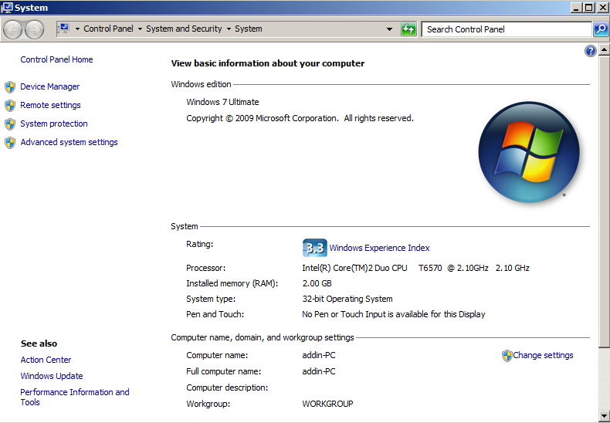

Slide 13

Sistem Operasi Linux
Merupakan salah satu contoh hasil pengembangan perangkat lunak bebas dan berbasis open source
Unix merupakan salah satu system operasi yang mengawali linux
Salah satu mahasiswa ilmu computer Finlandia bernama Linus Tovald berhasil mengembangkan OS berbasis UNIX dari system operasi minix yang diberi nama Linux
Dari sisi marketing dan user interface masih kalah dengan windows

Slide 14
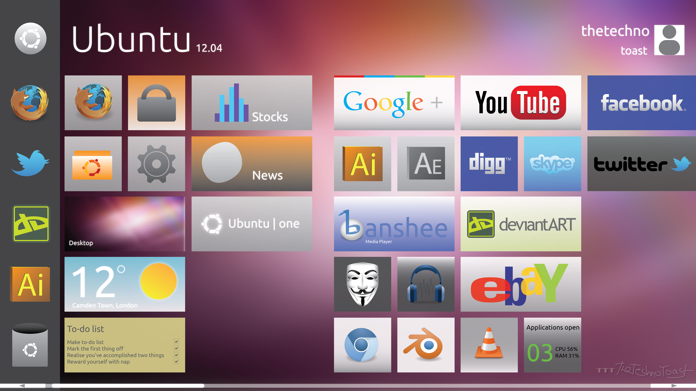

Slide 15
Sistem Operasi Berbasis Machintos
Merupakan system operasi yang dibuat oleh Apple .inc
Merupakan system operasi pertama yang berbasis Graphical User Interface
Apple pertama kali didirikan 1 April 1976 oleh Steve Jobs, Steve Wozniak dan Ronald Wayne

Slide 16
Komponen Sistem Operasi
Manajemen proses
Manajemen memory utama
Manajemen memory sekunder
Manajemen system I/O
Manajemen file
Sistem proteksi
networking

Slide 17
Manajemen proses
Proses adalah suatu keadaan dimana sebuah program sedang dieksekusi
Memerlukan sumber daya (CPU, memory, file dsb)
Sistem operasi bertanggung jawab :
  Pembuatan atau penghapusan proses yang dibuat oleh pengguna
  Menunda atau melanjutkan proses
  Menyediakan mekanisme untuk sinkronisasi dan komunikasi
  Menyediakan mekanisme untuk penanganan deadlock

Slide 18
Manajemen Memory Utama
Memory adalah sebuah array yang besar dari word atau byte yang ukurannya mencapai ratusan, ribuan bahkan jutaan
Memory utama berfungsi sebagai tempat menyimpan data sementara sebelum diproses oleh CPU
Sistem operasi bertanggung jawab atas aktivitas manajemen memory seperti :
  Menjaga dan memelihara bagian-bagian track dari memory yang sedang digunakan dan siapa yang menggunakan
  Memutuskan proses-proses mana saja yang harus dipanggil ke memory jika masih ada ruang di memory
  Mengalokasikan dan men-dealokasikan ruang memory sesuai kebutuhan

Slide 19
Manajemen Memory Sekunder
Secondary storage yang bersifat non-volatile untuk menyimpan data secara permanen
Sistem operasi bertanggung jawab atas aktivitas yang berkaitan dengan disk management seperti :
  Pengaturan ruang kosong
  Alokasi penyimpanan
  Penjadwalan disk

Slide 20
Manajemen Sistem I/O
Menyediakan device driver yang umum sehingga operasi I/O dapat seragam
Komponen system operasi untuk system I/O :
  Buffer → menampung sementara dari / ke perangkat I/O
  Spooling → melakukan penjadwalan penggunaan I/O system supaya lebih efisien

Slide 21
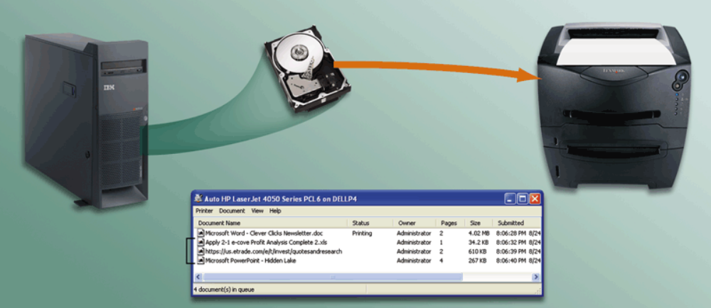

Slide 22
Manajemen File
Berkas adalah kumpulan informasi yang berhubungan sesuai dengan tujuan pembuatan berkas tersebut
Sistem operasi bertanggung jawab :
  Pembuatan dan penghapusan berkas
  Pembuatan dan penghapusan direktori
  Mendungkung manipulasi berkas dan direktori
  Memetakan berkas ke secondary storage
  Mem-back up berkas ke media non-volatile

Slide 23
Sistem Proteksi
Adalah beberapa mekanisme untuk mengendalikan akses program, proses atau pengguna pada sumber daya yang ditugaskan oleh computer

Slide 24
Program Utilitas
Berfungsi untuk membantu atau mengisi kekurangan dari system operasi
Contoh program utilitas :
  Program antivirus
  spyware
  Utilitas pengkompres file
  Software CD/DVD Burning
  Utilitas Perawatan Komputer Pribadi

Slide 25
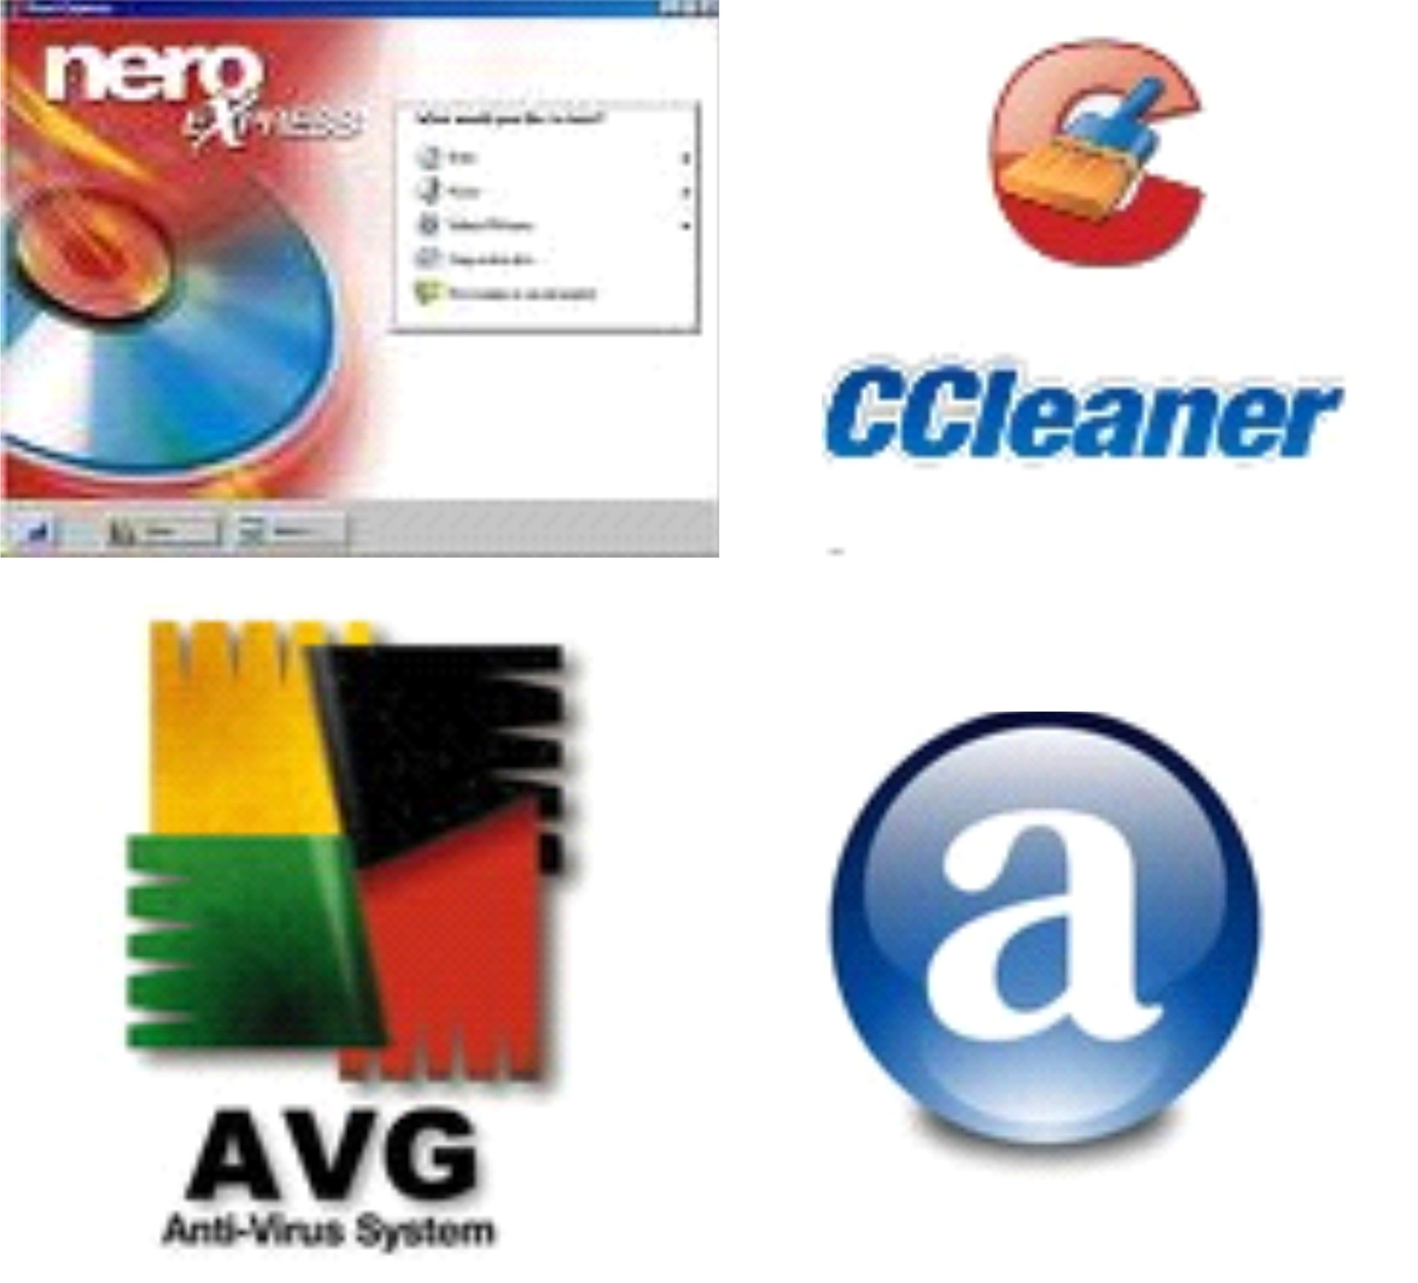

Slide 26
Program Aplikasi dan Program Paket
Program aplikasi merupakan program khusus melakukan suatu pekerjaan tertentu
Program paket adalah program yang sudah disusun sedemikian rupa sehingga dapat digunakan oleh banyak orang

Slide 27
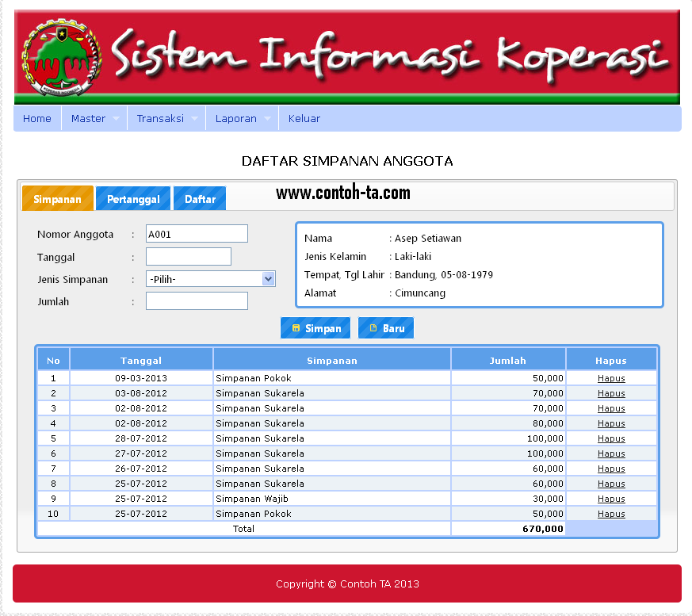

Slide 28
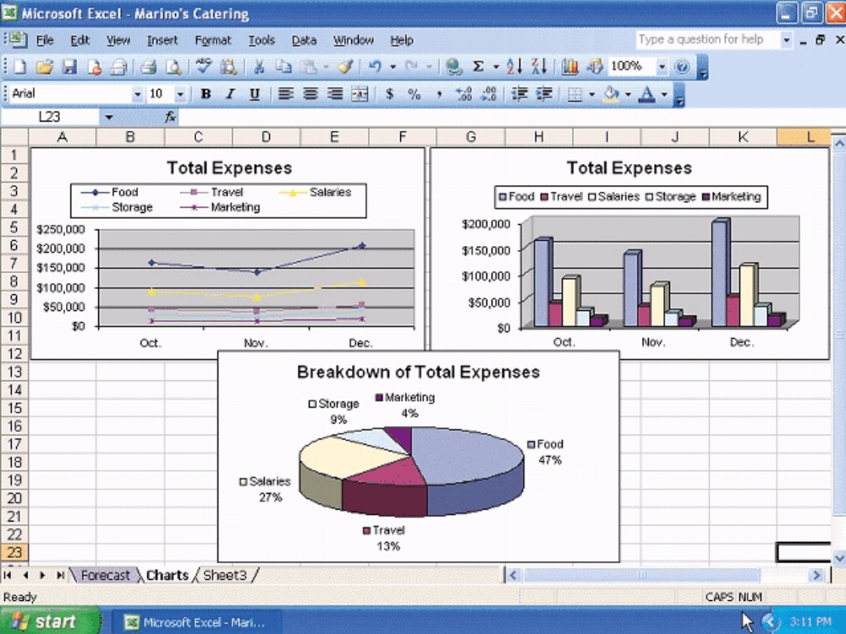

Slide 29
Bahasa Pemrograman
Merupakan software khusus yang digunakan untuk membuat sebuah program computer
Memungkinkan seorang programmer untuk mengembangkan serangkaian perintah yang membentuk program komputer

Slide 30
Bahasa Generasi Pertama
Bahasa mesin adalah tingkat paling dasar dari bahasa pemrograman
Semua perintah harus ditulis dengan menggunakan binary code
Jenis pemrograman ini melibatkan berbagai tugas sulit untuk menulis perintah dalam untaian angka 1 dan 0

Slide 31
Bahasa Generasi Kedua
Bahasa assembler dikembangkan untuk mengurangi berbagai kesulitan dalam menulis program bahasa mesin
Penggunaan bahasa assembler membutuhkan program penerjemah yang disebut perakit (assembler) untuk mengubah perintah dari bahasa semacam ini ke dalam perintah mesin

Slide 32
Bahasa Generasi Ketiga
Menggunakan berbagai perintah yang disebut statement
Setiap pernyataan menghasilkan beberapa perintah mesin yang kemudian diterjemahkan ke dalam mesin atau penerjemah (inteperter)
Contoh : BASIC, COBOL, FORTRAN

Slide 33
Bahasa Generasi Ke empat
Bahasa yang non-procedural dan lebih mirip percakapan
Membantu menyederhanakan bahasa pemrograman

Slide 34
Bahasa Berorientasi Objek
Melihat elemen data, prosedur atau metode sebagai objek
Lebih mudah dan efisien untuk memprogram graphical user interface
Mendukung perakitan visual drag and drop

Slide 35
Bahasa Web
HTML adalah bahasa pendeskrispsi halaman yang menciptakan dokumen – dokumen hypertext atau hypermedia
HTML memasukkan kode-kode pengendali dalam sebuah dokumen pada berbagai pin yang bias kita spesifikasikan dan dapat menciptakan hubungan (hyperlink) dengan bagian lain dari dokumen tersebut atau dengan dokumen lain yang ada di WWW

Slide 36
Aplikasi Software
Program yang dirancang untuk membuat user lebih produktif
Dipisahkan dalam kategori umum dan khusus
Program aplikasi umum melakukan pekerjaan umum bagi end user, seperti word processing, spreadsheet dll
Program aplikasi khusus untuk menyelesaikan tugas pemrosesan informasi yang mendukung proses bisnis tertentu

Slide 37
Software Aplikasi Bisnis
Mendukung untuk perekayasaan ulang dan otomatisasi proses bisnis dengan aplikasi e-business strategis seperti manajemen hubungan pelanggan, enterprise resource planning, dan manajemen rantai pasokan

